Slide 1
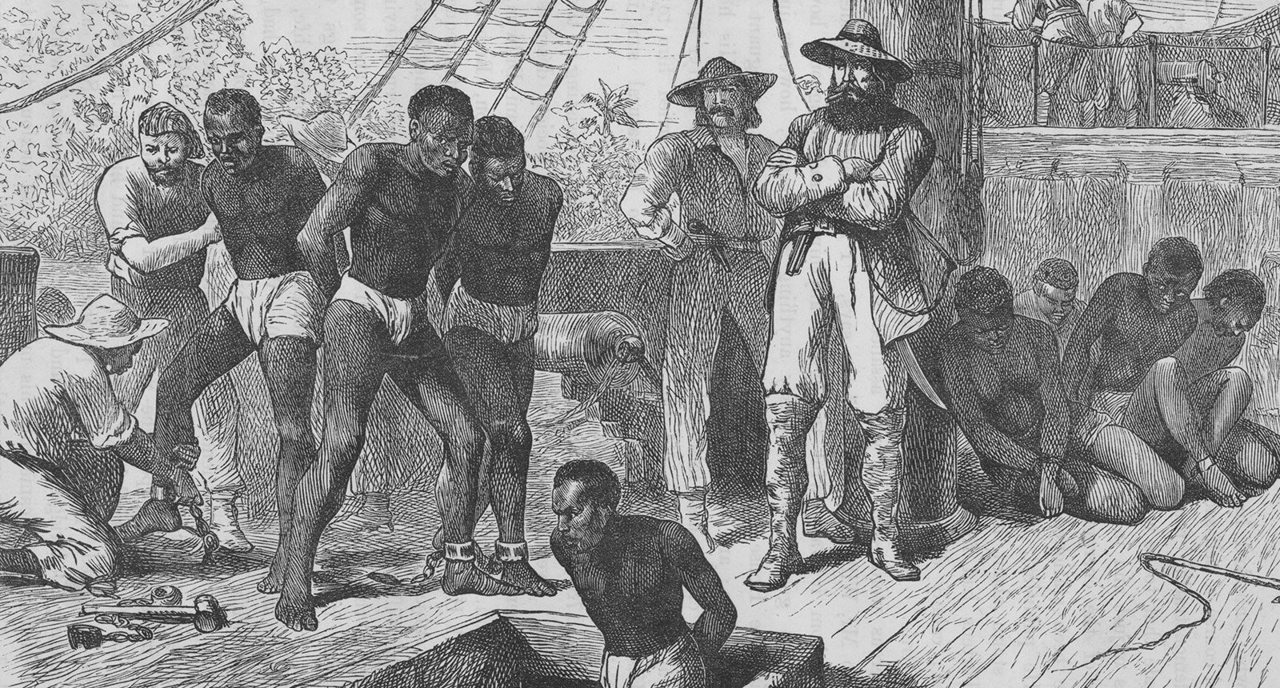
Položaj robova

Slide 2
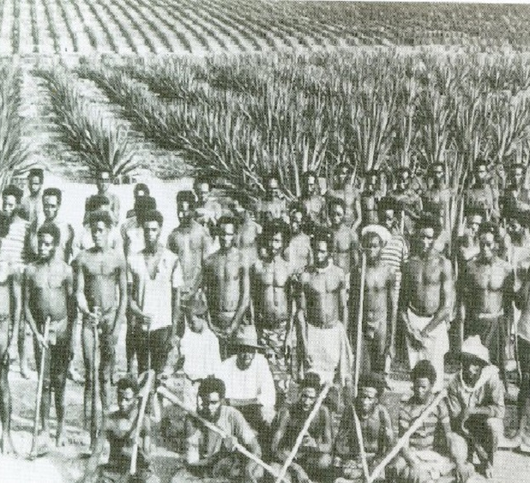
Dolazak rodova
Prvi brod sa robovima u Virginiu stiže 1619. godine
Najveći broj robova iz Afrike u SAD nasilno je doveden tijekom 17. i 18. stoljeća.
Za radnu snagu uglavnom su traženi muškarci jer se smatralo da su izdržljiviji i kvalitetniji radnici.

Slide 3
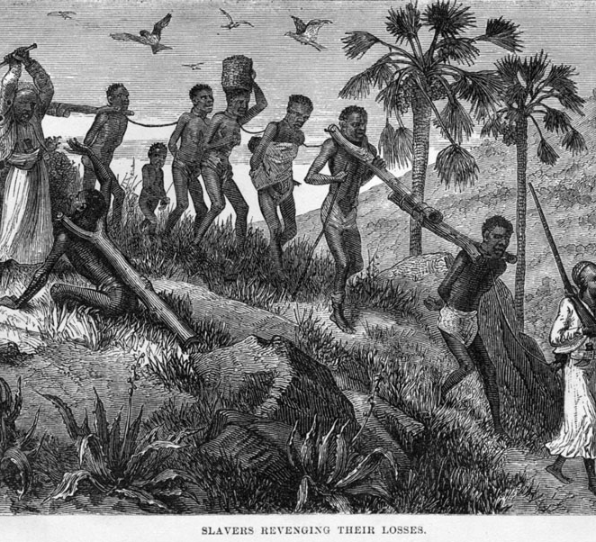
Život robova
U drugoj polovici 18. stoljeća povećava se broj žena robova, sve češće se dopušta zasnivanje obitelji između robova.
Kao neslobodni ljudi oni su: ustajali, radili, jeli, odmarali se, zabavljali se i spavali kada im je to bilo rečeno.
Obitelji su robovima bile kao utočišta iako su i dalje bili neslobodni ljudi.

Slide 4
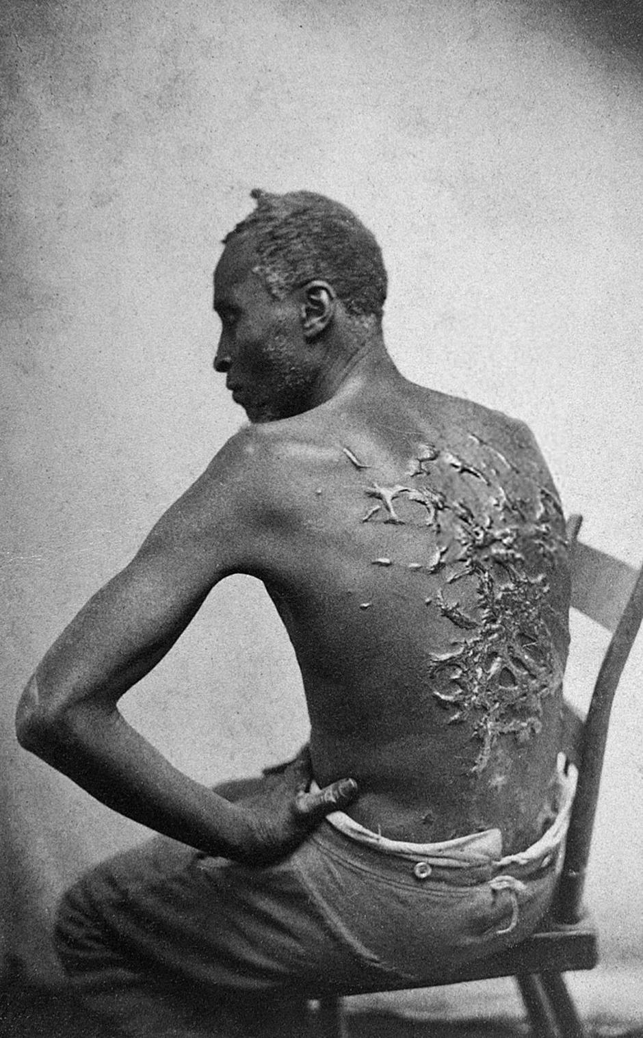
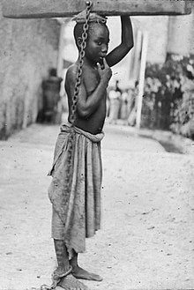
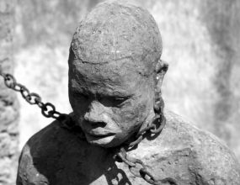
Ponašanje prema robovima
Leđa izbičevanog roba
Robovlasnici su mislili da se robovi ne mogu brinuti sami za sebe. Da im je potrebno njihovo usmjeravanje.
Stroga disciplina i okrutno kažnjavanje je bilo za njihovo ,,dobro’’ iako robovi imaju obitelji vlasnik i dalje može raspolagati njihovim životima i životima njihove djece.
Česta su bila nasilna izdvajanja iz obitelji zbog prodaje nekog od članova.

Slide 5
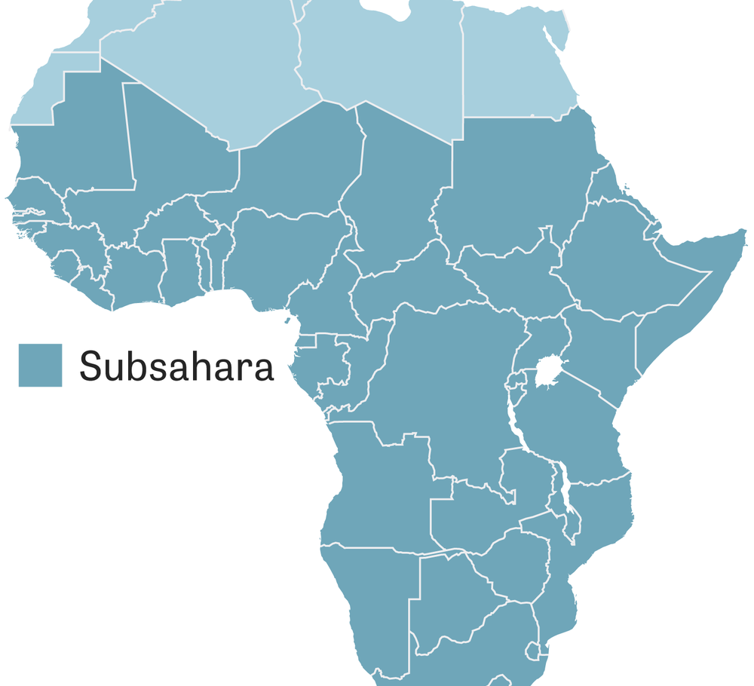
Zabrana trgovine robovima
Zahvaljujući visokom prirodnom priraštaju, njihov je broj nastavio ubrzano rasti i nakon zabrane trgovine robljem 1808. godine. Tako se broj robova u pola stoljeća nakon te zabrane gotovo učetverostručio
Ropstvo i dalje postoji u nekim dijelovima subsaharske Afrike

Slide 6
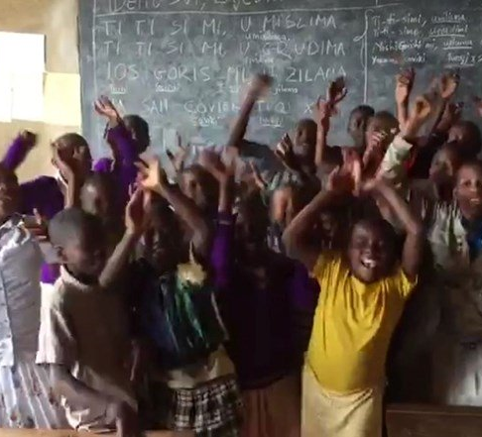
Crnačko stanovništvo
Crnačkom stanovništvu onemogućeno je obrazovanje. U južnim državama poučavanje crnačke djece čitanju i pisanju bilo je zakonom zabranjeno.
Ako bi im omogućili obrazovanje to znači da bi odustali od tvrdnje o njihovoj rasnoj informiranosti na kojoj se temeljilo ropstvo a sa druge strane mogli bi se ,,naoružati’’ za borbu za slobodu.
Škole za crnačku djecu nisu postojale do polovice 19.stoljeća iako je ropstvo bilo ukinuto još potkraj 18.stoljeća.

Slide 7
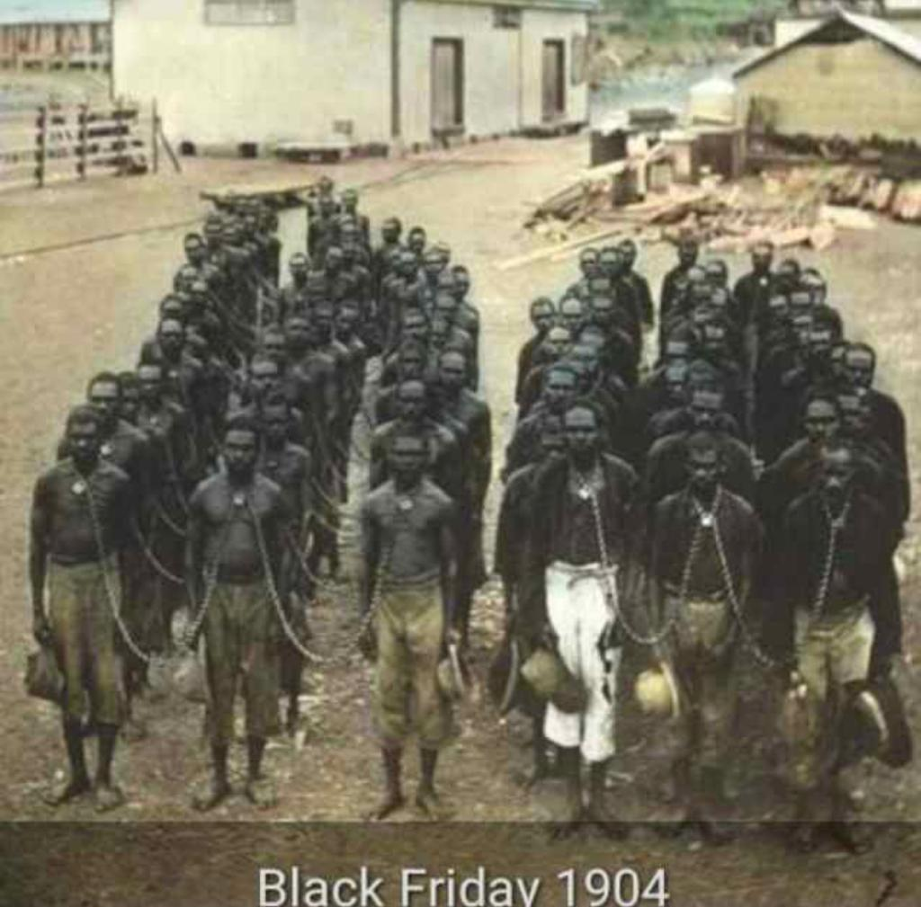
Zanimljivost
Black Friday 1904.godine
Ako ste se ikada zapitali zbog čega se dan kada su velika sniženja u svim trgovinama zove baš ‘’crni petak’’ i zašto je baš petak dan kada se to organizira, evo vam odgovora.
Afrički robovi su bili na prodaji petkom na javnim trgovinama, po vrlo jeftinim cijenama.

Slide 8
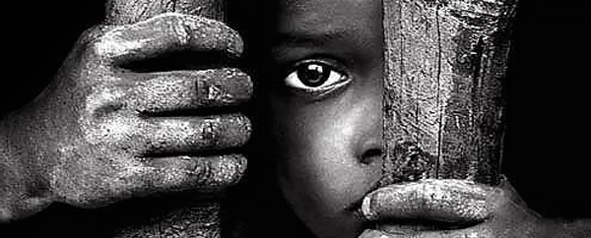
Ana Klaić 7.c

